Slide 1

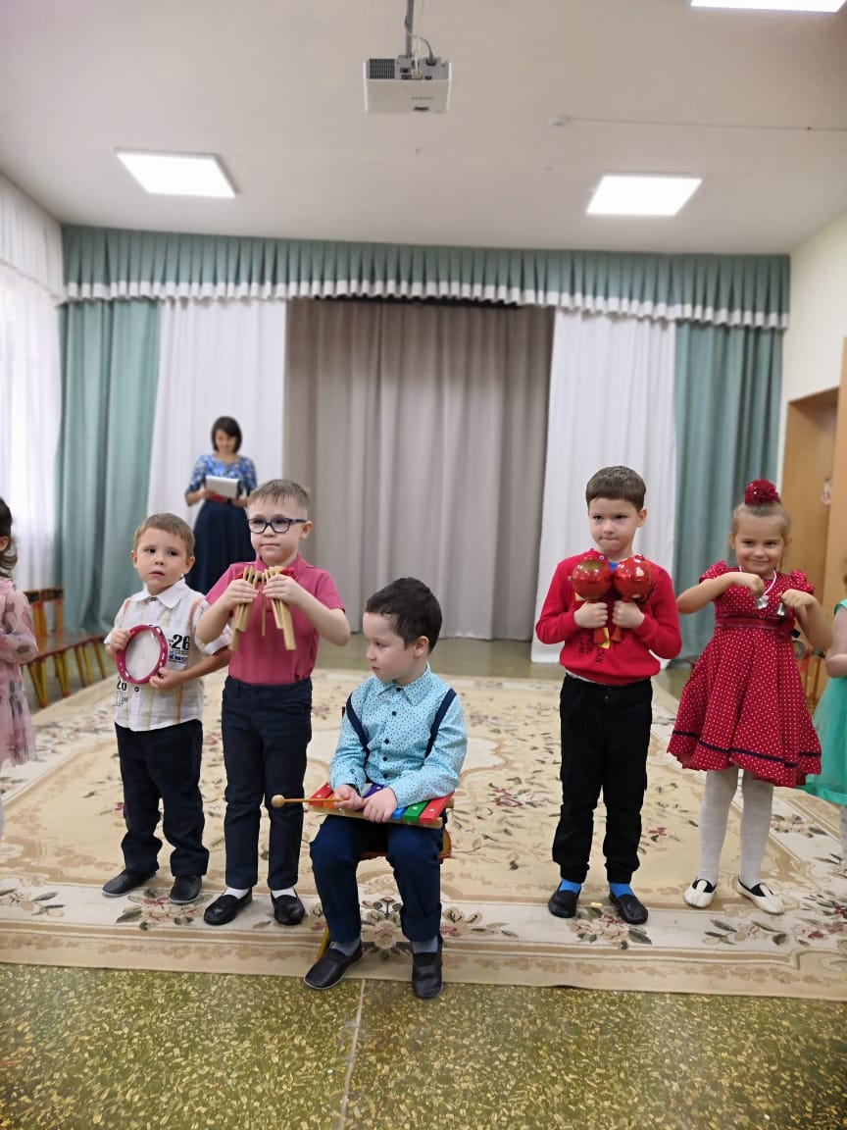
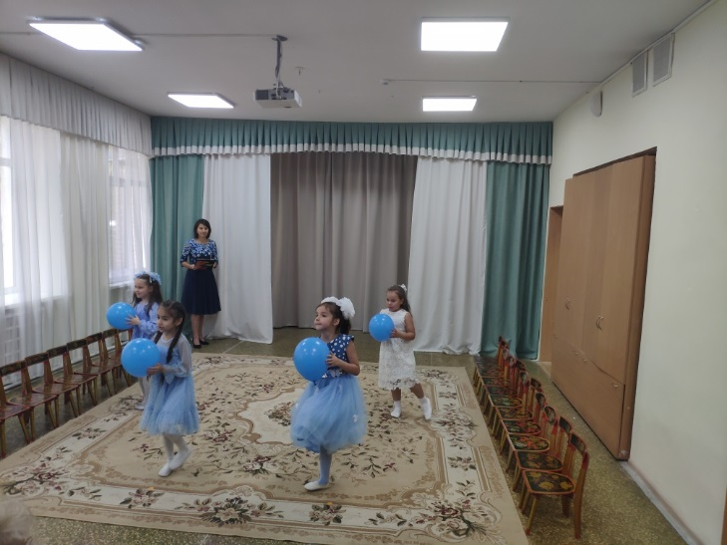
ФОТОРЕПОРТАЖ МАДОУ «Детский сад №328»

Slide 2
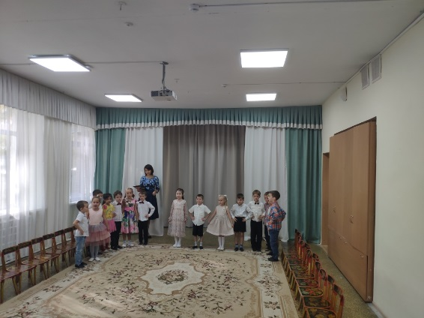
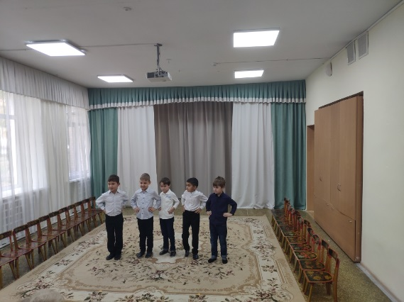
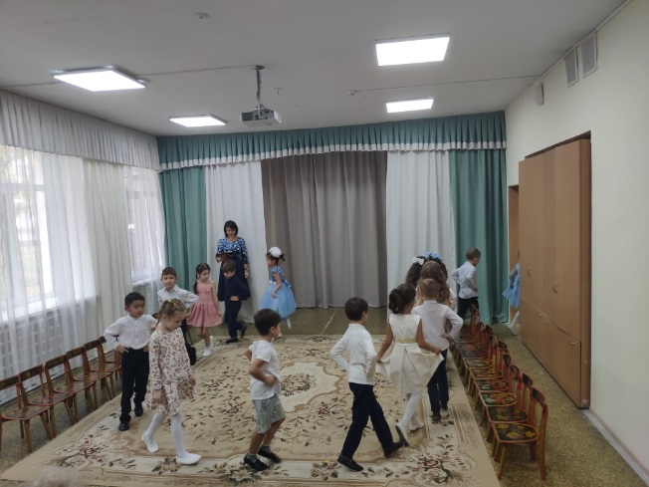
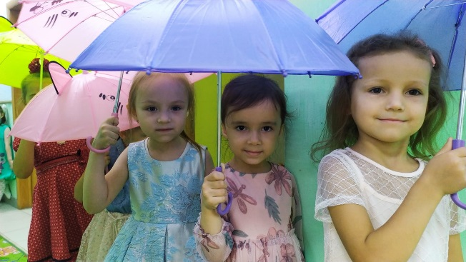
МАДОУ «Детский сад №328»
Международный день музыки
фото
Международный день музыки прошел в виде музыкального вечера, на котором дошкольники показали концертную программу с включением танцев и песен. Мероприятие позволило «погрузить» детей в мир прекрасного, способствовало формированию эстетического отношения к музыке.
фото

